Slide 1

It’s Time!
ТИМОФЕЙ КАТКОВ

Slide 2




2. ВВЕДЕНИЕ
В современной жизни важно правильно распределять время на свои дела
Раньше люди использовали бумажные
календари и дневники для контроля
своего времени
Современный мир предлагает
новые инструменты

Slide 3

3. ПРОБЛЕМА
Современные инструменты иногда не эффективны
Бумажный дневник не мобилен
Приложения не всегда имеют хороший интерфейс для управления
Разные приложения реализуют разный функционал
Со временем пропадает мотивация

Slide 4
4. РЕШЕНИЕ
It’s time!
Задачи
Удобство
Календарь

Slide 5
5. ЦЕЛЬ

Slide 6

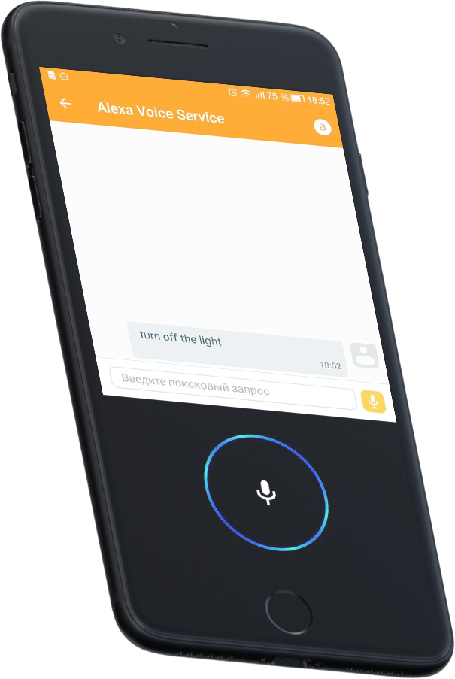
6. ЗАДАЧИ
Подписка пользователей
Лицензия для производителей IoT устройств
Рекламная модель (реклама от чайника, холодильника и т.д.)

Slide 7

7. ФУНКЦИОНАЛ
Сервис IFTTT (If This Then That)
Запущен в 2010 году
Инвестиции $39М — оценка $200М (2014)
Минусы — плохо заточен под IoT

Slide 8






8.НА БУДУЩЕЕ
Безопасность
Использование шифрования и т. д.
Комьюнити
Общение, создание команд.
Планирование встреч
Знакомства, встречи, лекции и прочее
Наблюдение
Введение геймификации
API
Для взаимодействия с другими приложениями
Взаимодействие
на уровне уведомлений

Slide 9

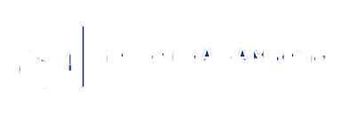
Тимофей Катков
kat.ok.Timofey@gmail.ru

